Slide 1
即時世界氣象
組員
孫韻涵 黎海熙

Slide 2
工作分配
孫韻涵 HTML5, CSS, JavaScript,API,簡報
黎海熙 HTML5, CSS, JavaScript

Slide 3
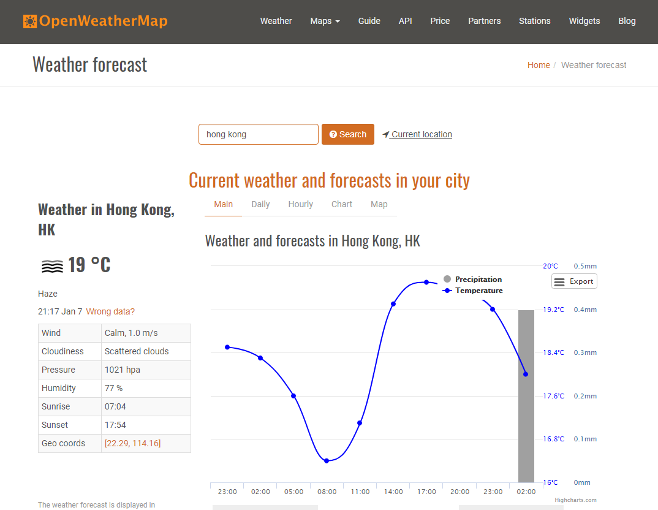
使用技術
HTML, CSS, JavaScript
Weather API : OpenWeatherMap

Slide 4
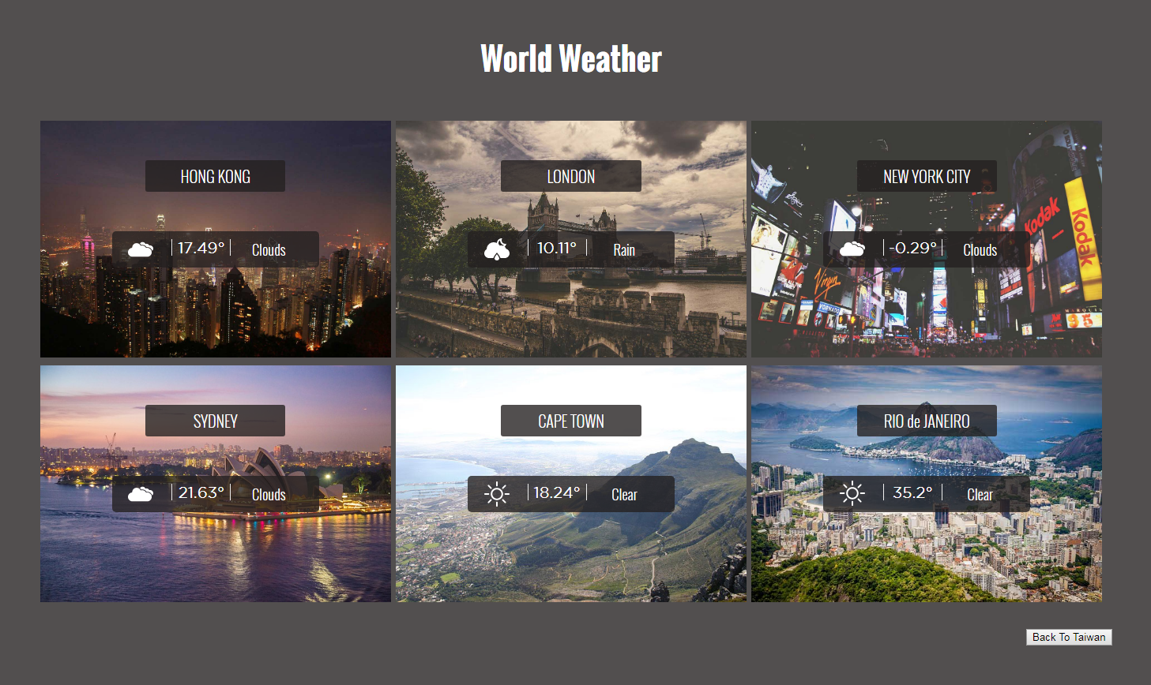
網頁
動機:做一個好看的即時天氣網站練習用Weather Api
特色:美

Slide 5
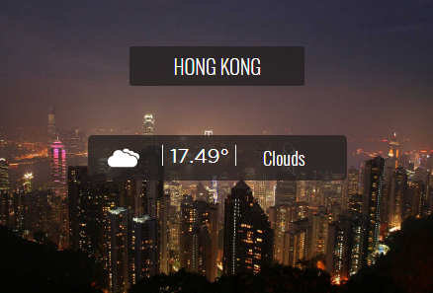
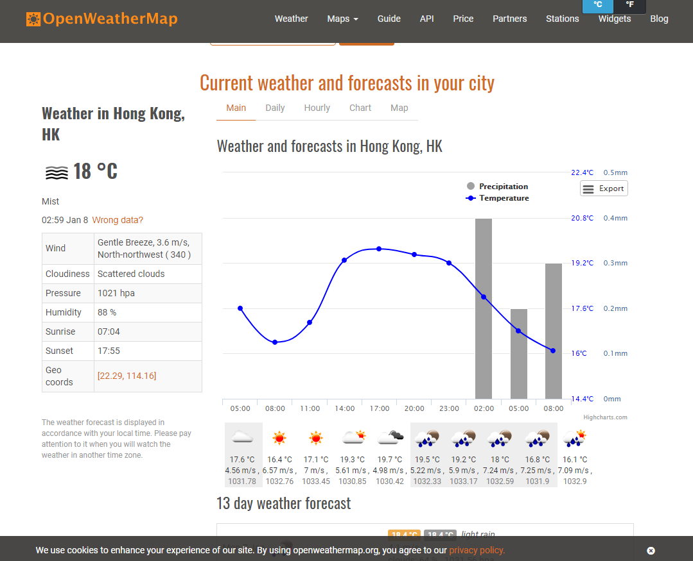
地區
連結
即時資訊

Slide 6
參考資料
https://openweathermap.org/appid
https://ithelp.ithome.com.tw/articles/10192206?sc=rss.qu
http://sc.chinaz.com/tag_moban/QiXiangMoBan.html

